Slide 1
Муниципальный этап всероссийского конкурса профессионального мастерства в сфере образования Октябрьского района
«Педагог года-2022»
Номинация «Воспитатель года-2022»
Конкурсное задание « Моя педагогическая находка»
Автор: воспитатель 1 категории
МБДОУ «ДСОВ «Дюймовочка»
О.Н. Байрак

Slide 2
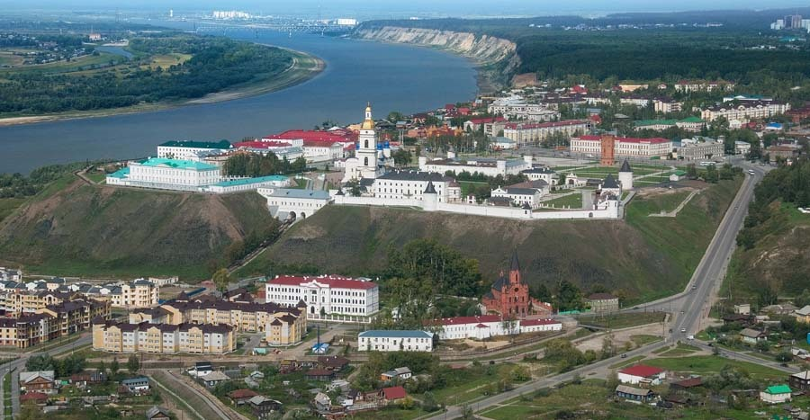
Проект
«Знакомство детей с культурой и бытом народов Севера»

Slide 3
Интернет-ресурсы
Официальная страница МБДОУ «ДСОВ «Дюймовочка»
https://thumbelina-ds2012.86.i-schools.ru/vospitatel-goda--2022
Интернет-портфолио
http://project6042627.tilda.ws/

Slide 4
лепбук «Ханты. Быт и традиции»

Slide 5
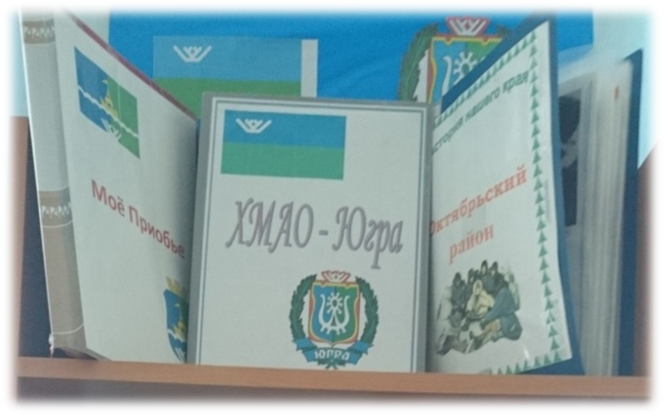
Альбомы родного края

Slide 6
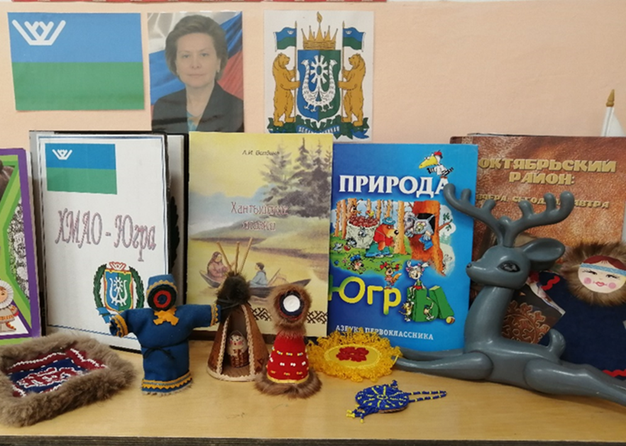
Мини – музей «Жизнь и быт народов Ханты и Манси»

Slide 7
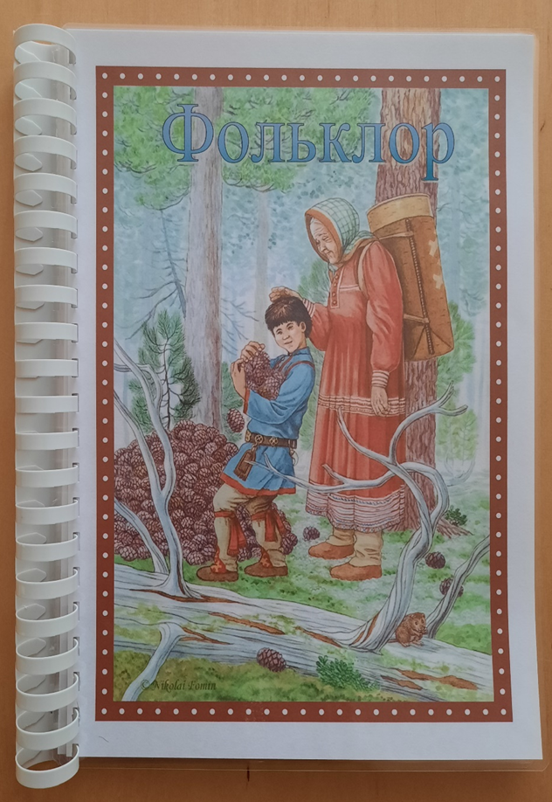
Книга «Фольклор»

Slide 8
Задачи:
Продолжать формировать представление детей о коренных малочисленных народах Севера, его традициях, культуре и особенностях быта, через проектную деятельность с применением развивающих игр В.В.Воскобовича;
Развивать интерес к жизни народов ханты, манси и ненцы, их обычаям, быте, традициям;
Продолжать формировать знания, умения и навыки использования развивающих игр В. Воскобовича в различных видах деятельности;
Развивать свободное общение с взрослыми и сверстниками, речь детей в различных формах и видах детской деятельности;
Закреплять умения внимательно воспринимать полезную информацию;
Воспитывать уважение к представителям малочисленных народов Севера, к их традициям, любовь к «малой Родине» Югре;
Реализовывать проект, применяя развивающие игры В.В.Воскобовича.

Slide 9
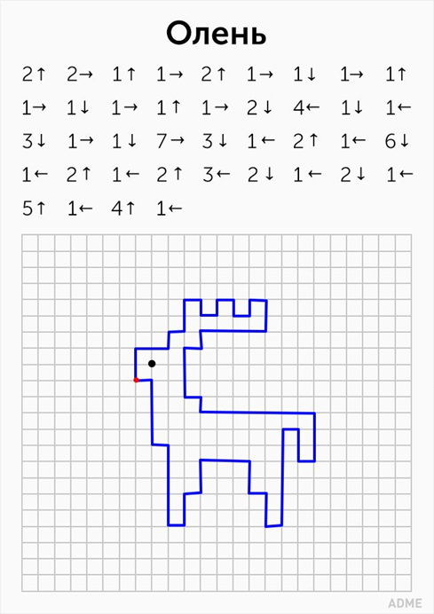
Интеллектуальная игра « Северный край»

Slide 10
Интеллектуальная игра « Северный край»

Slide 11
Ненецкая сказка «Медведь и заяц Тэваси»

Slide 12
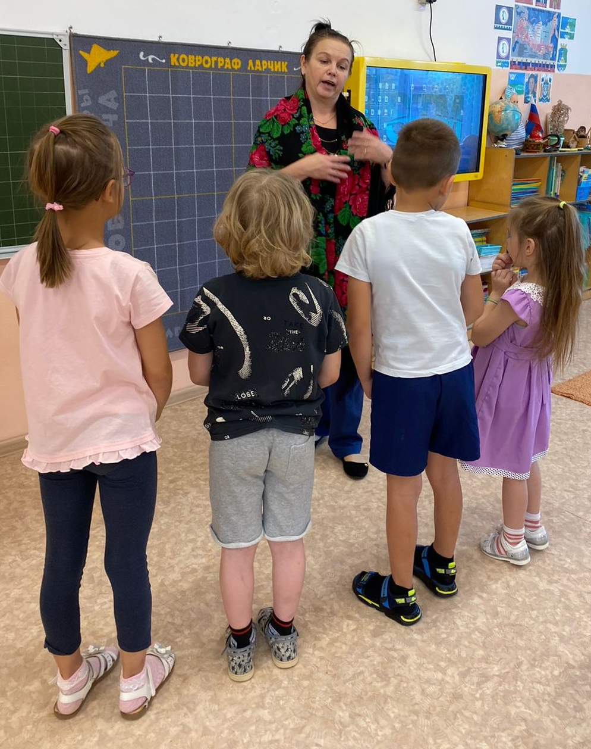
Встреча с ненецкой сказительницой

Slide 13
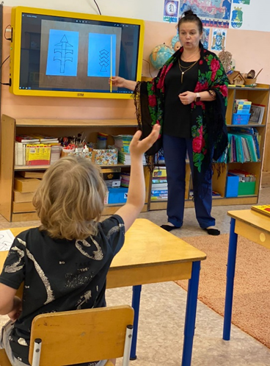
Работа с развивающими играми
«Чудо-Крестики 3»
Выкладывание деревьев

Slide 14
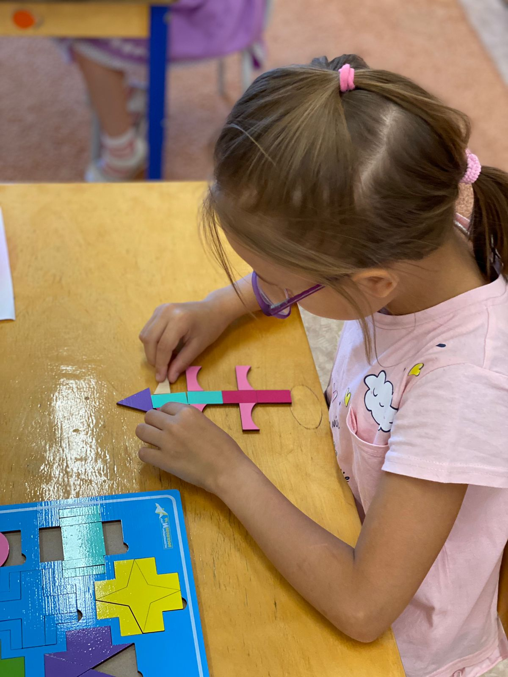
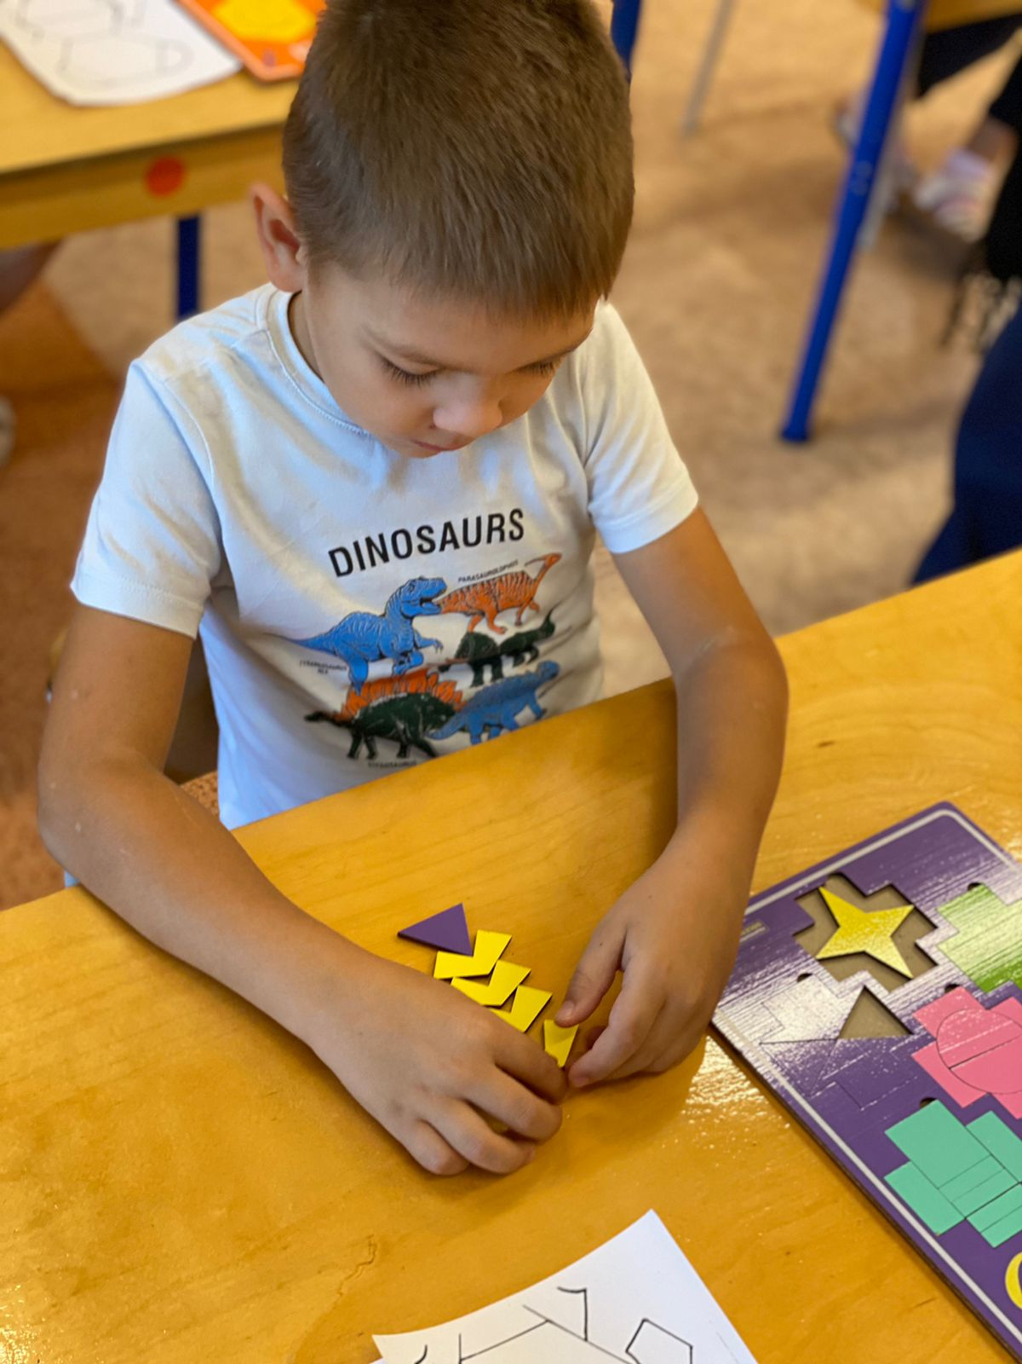
Работа с развивающими играми
«Чудо-Крестики 3»
Выкладывание деревьев

Slide 15
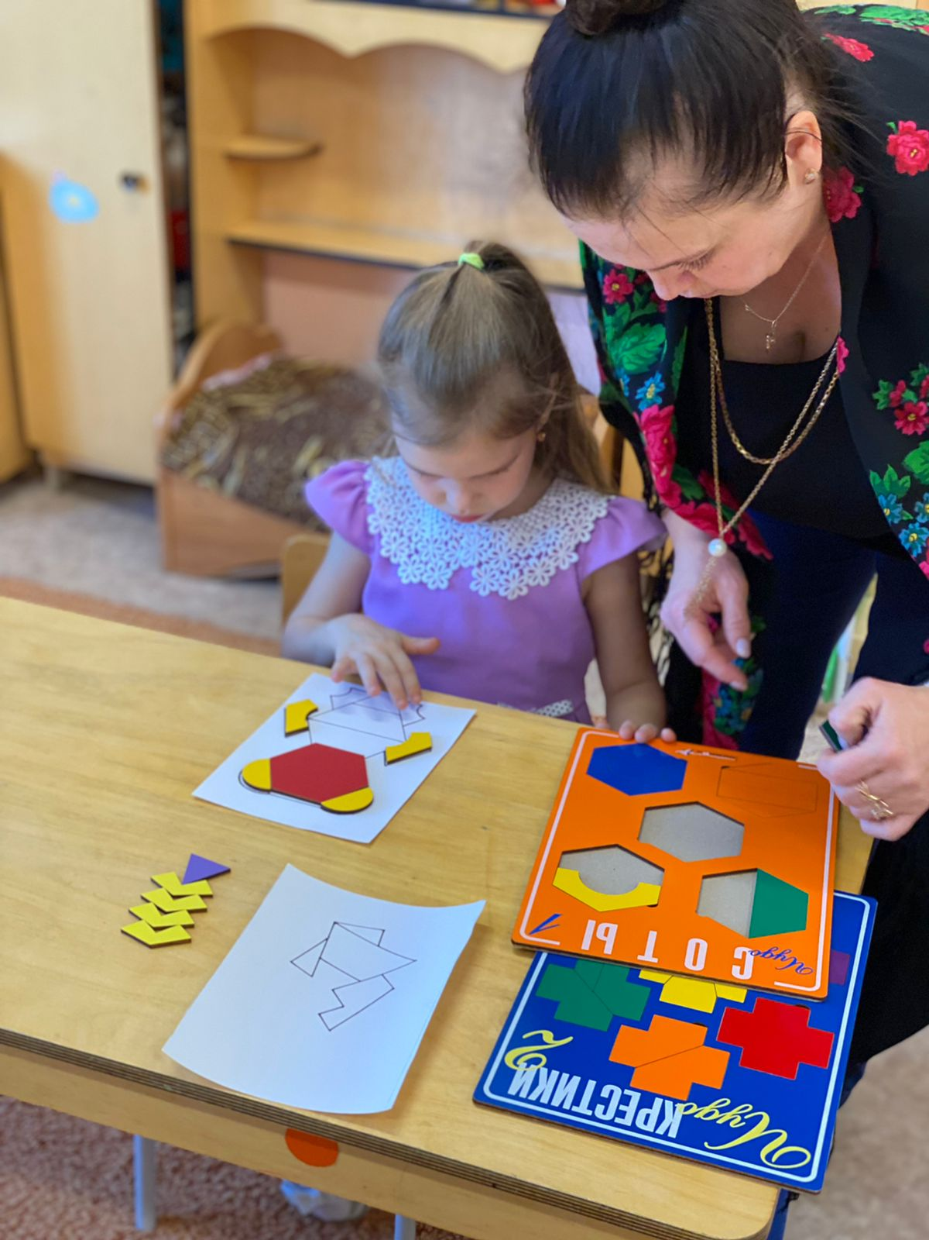
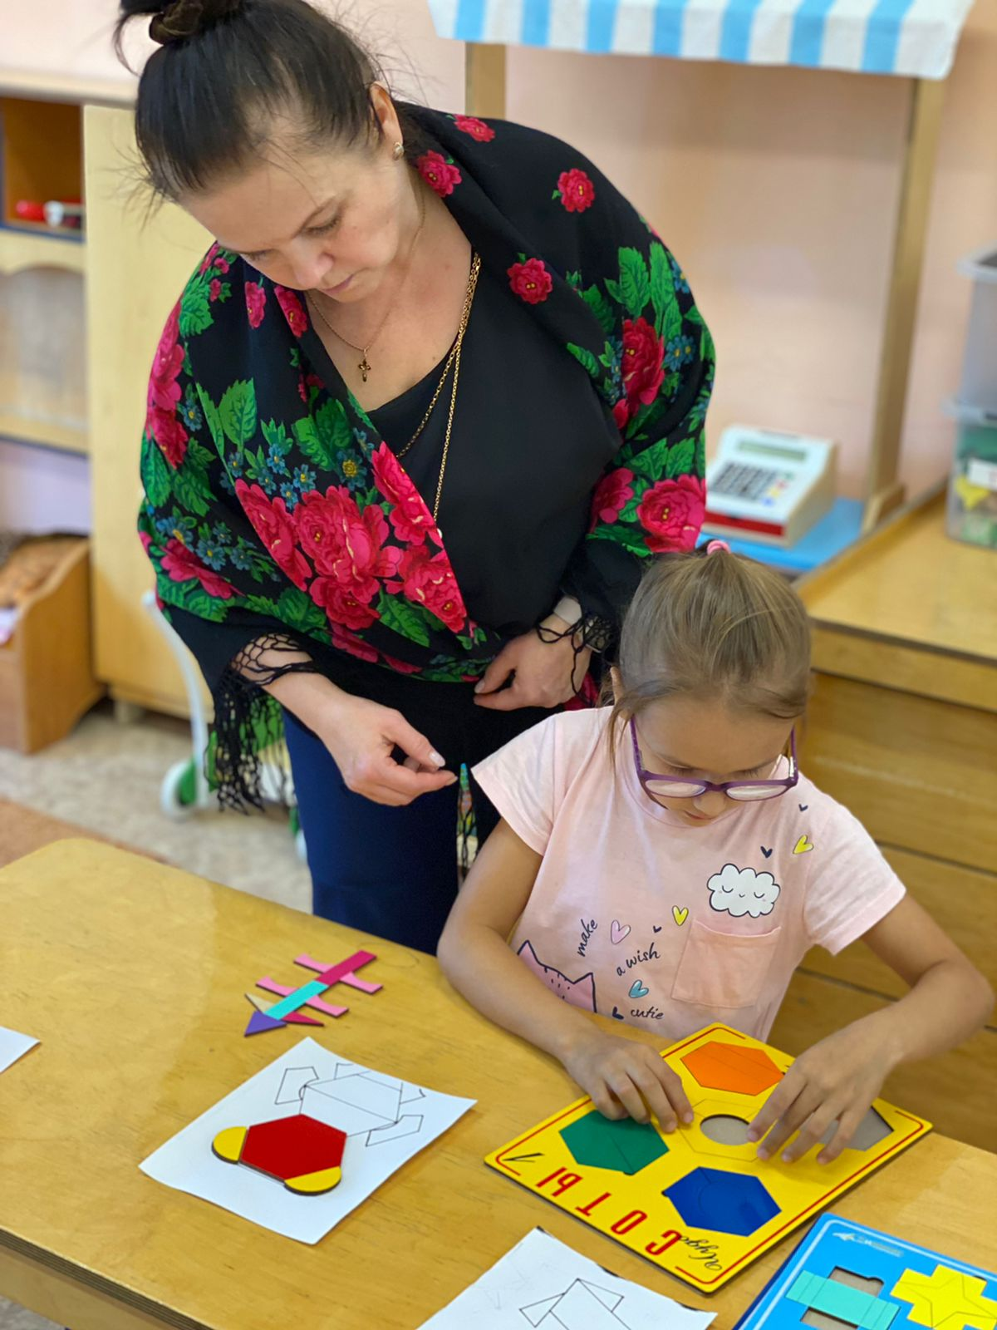
Работа с развивающими играми
«Чудо - Соты 1»
Выкладывание медведя

Slide 16
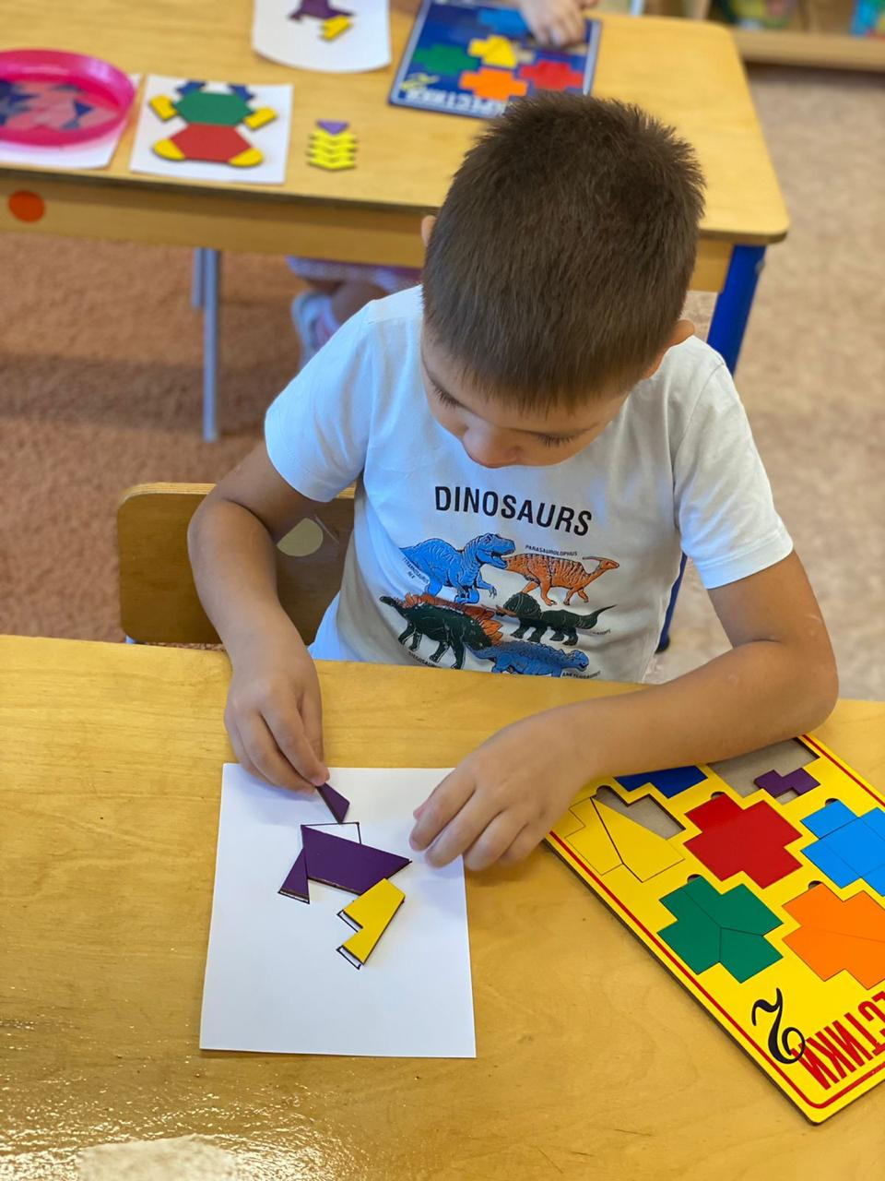
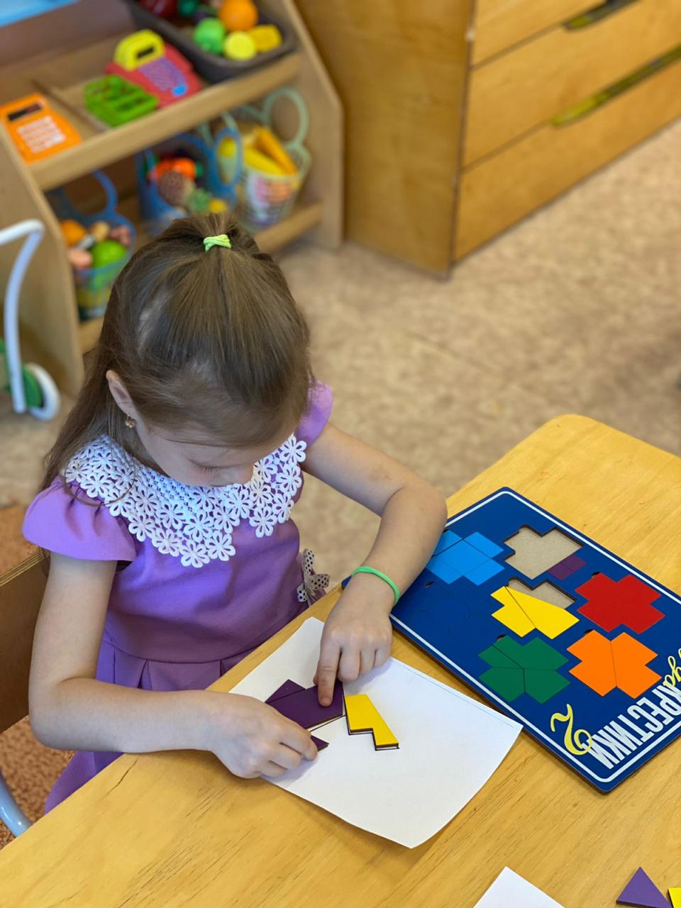
Работа с развивающими играми
«Чудо-Крестики 2»
Выкладывание зайца

Slide 17
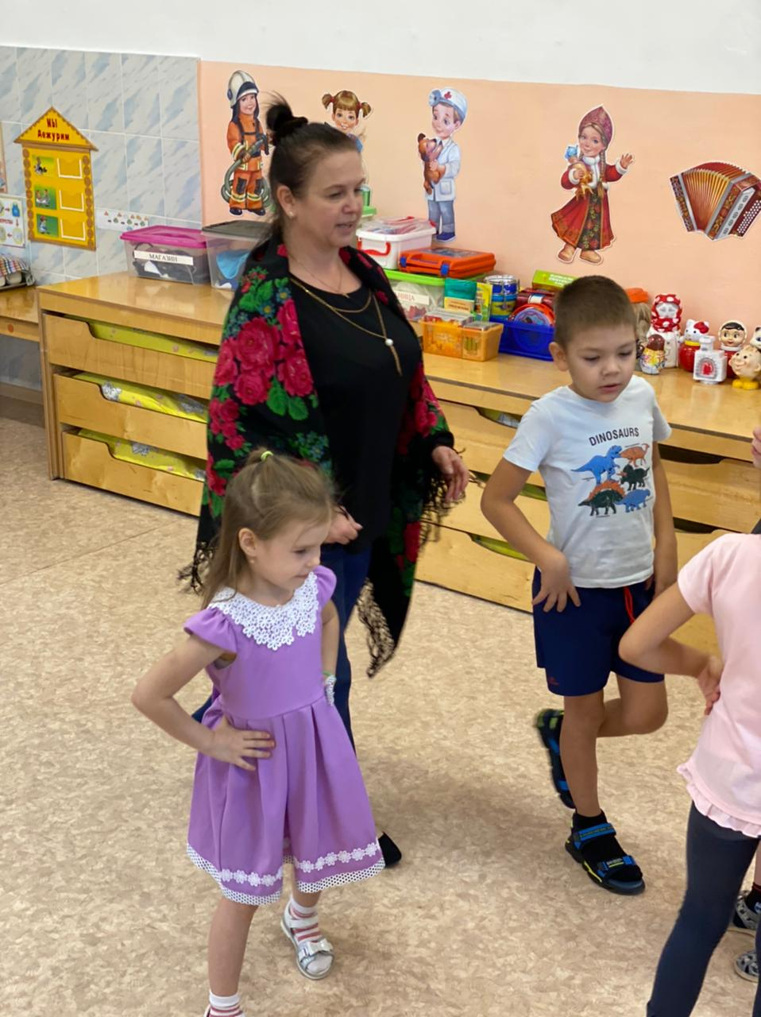
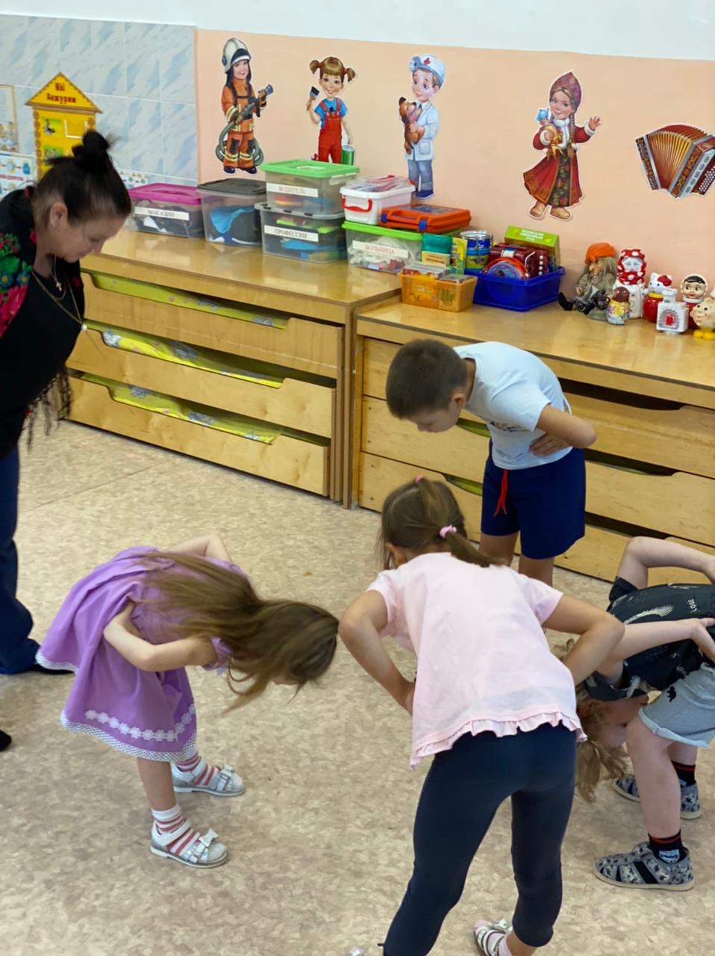
Динамическая пауза

Slide 18
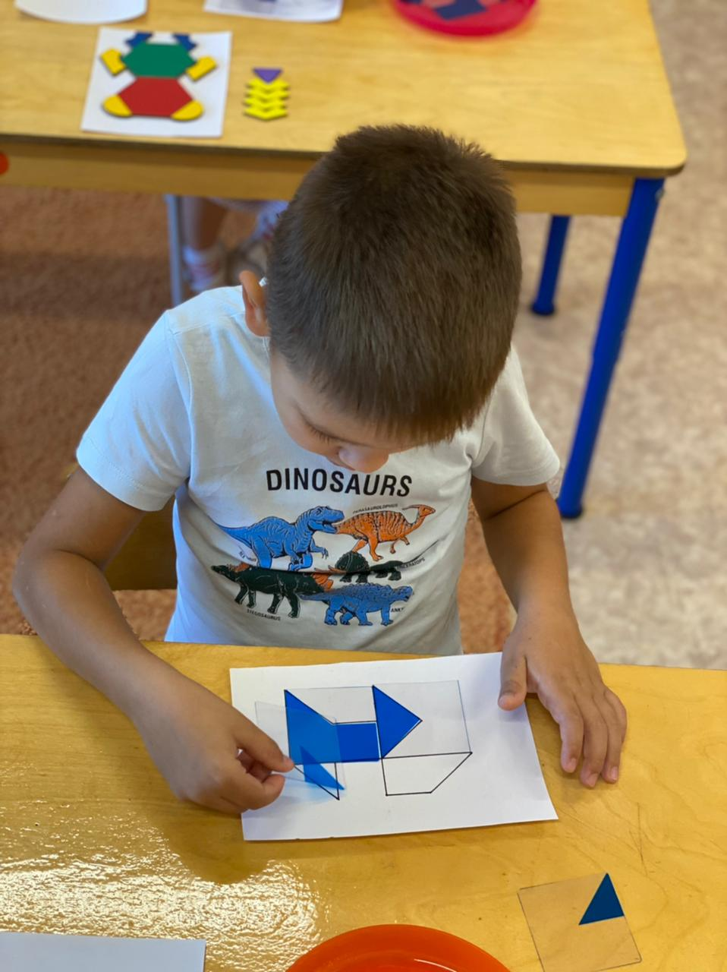
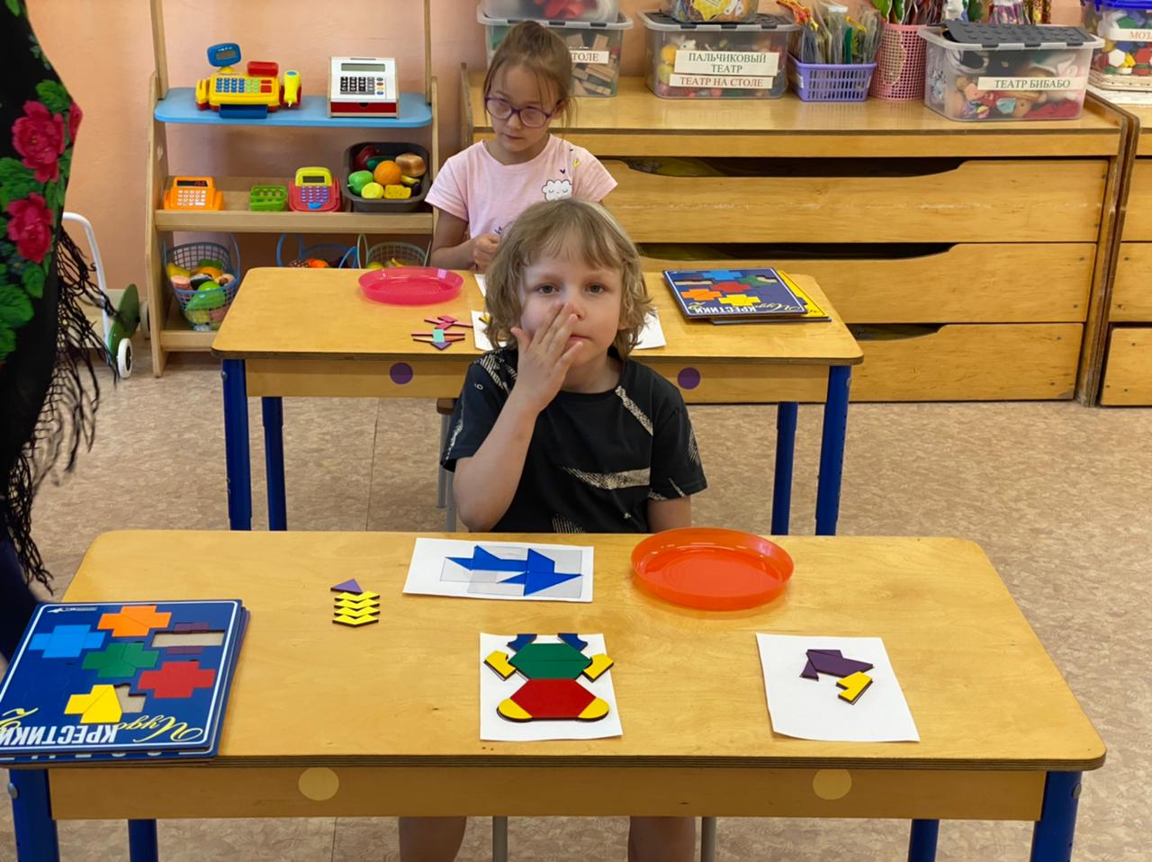
Работа с развивающими играми
«Нетающие льдинки озера Айс»
Выкладывание зверей

Slide 19
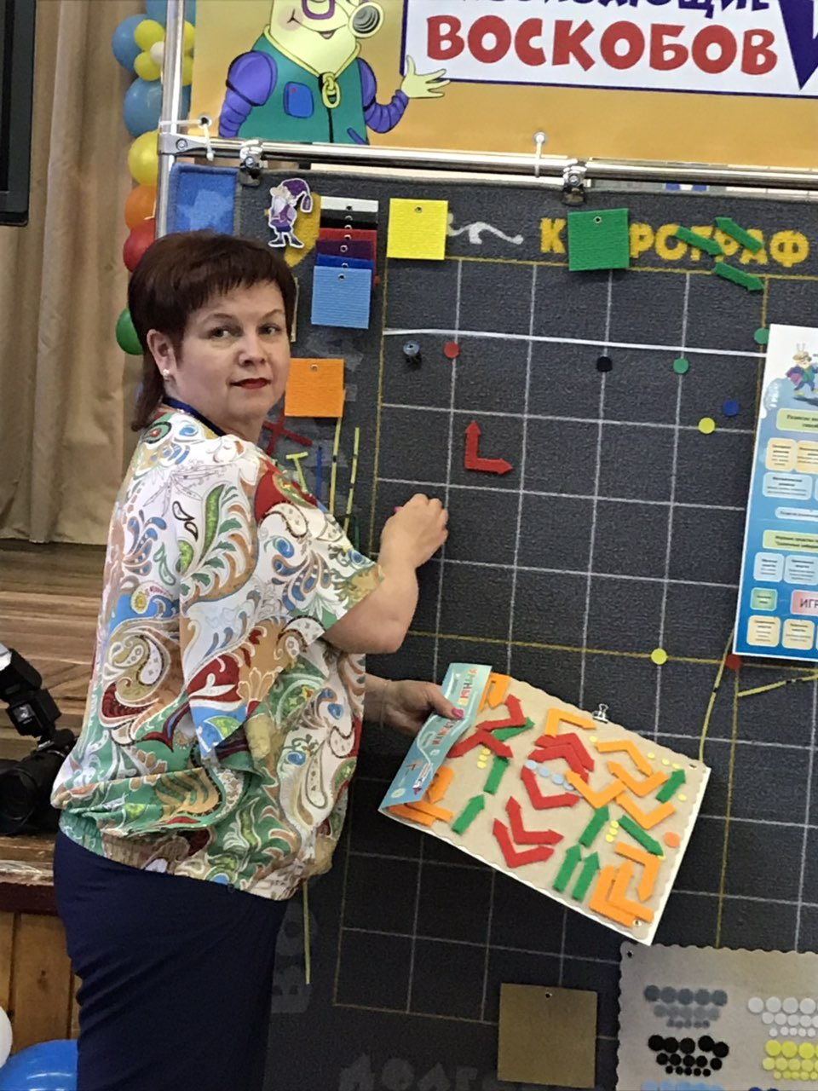
«Познание и творчество» – это путь к успеху,
развитию талантов и самореализации

